Slide 1
Til laks åt alle kan ingen gjera? – laksen i Norge 20 år etter
Kjetil Hindar
Norsk institutt for naturforskning (NINA)
Trondheim

Slide 2
NOU Norges offentlige utredninger 1999:9
Om årsaker til nedgangen i de norske villaksbestandene og forslag til strategier og tiltak for å bedre situasjonen
Utredning fra et utvalg oppnevnt ved kongelig resolusjon av 18. juli 1997. Avgitt til Miljøverndepartementet 12. mars 1999
Bakgrunnsbildet tegnet i NOU:
  Sterk bestandsnedgang hos villaksen de siste årene.
  Nedgangen har fortsatt til tross for omfattende tiltak og reguleringer i fiskeriene.
  Sammenfall mellom gamle menneskeskapte trusler, naturlige svingninger og nye trusler som vi ennå ikke ser konsekvensene av.

Slide 3
Genistreken i NOU 1999:9
Alle aktører som påvirker laks ble utfordret til å minimere sin påvirkning
Kombinasjon av strategiske, overordnete tiltak og tiltak innenfor særlige problemområder
  Nasjonale laksevassdrag og –fjorder
  Regulering av fisket
  Vassdragsforvaltning (vassdragsreguleringer og fysiske inngrep)
  Tiltak mot rømming av oppdrettslaks
  Tiltak mot fiskesykdommer
  Fiskestellstiltak
  Andre tiltak (deriblant genbank og kalking)
  Evaluering av tiltakene

Slide 4
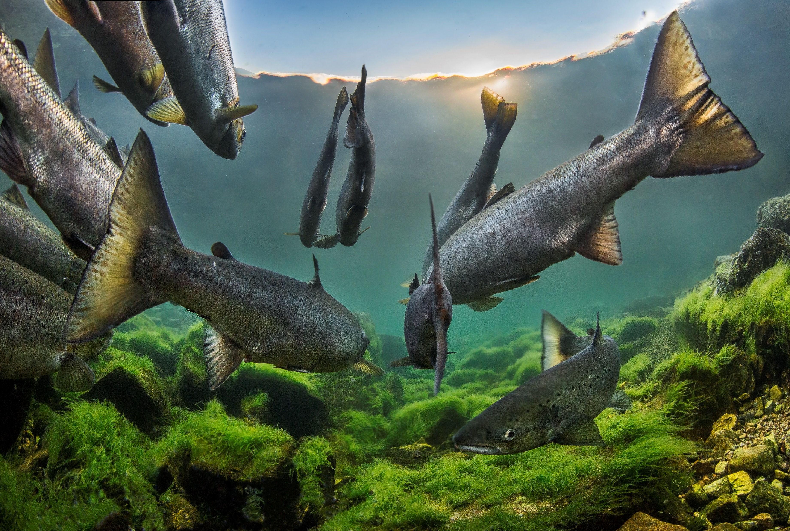
Hva har skjedd siden 1999?

Slide 5
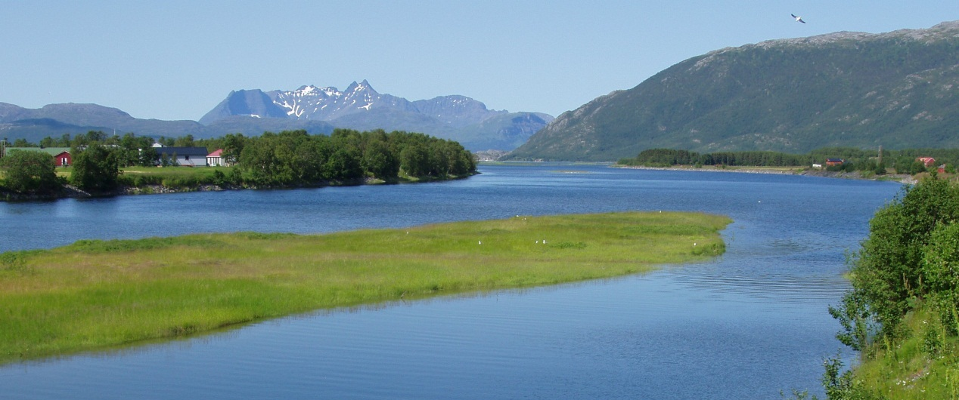
Gytebestandsmål – og forvaltning etter måloppnåelse
Elvespesifikk størrelse på gytebestand som forvaltningen skal søke å nå
Gitt som antall egg eller vekt hunner (kg) eller antall hunnlaks som er nødvendig for å «fylle opp elva» og produsere så mange smolt som mulig
Fiske skal bare tillates hvis det er et høstbart overskudd
Notes:
Fra OlaUs Nausta presentasjon

Slide 6
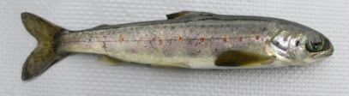
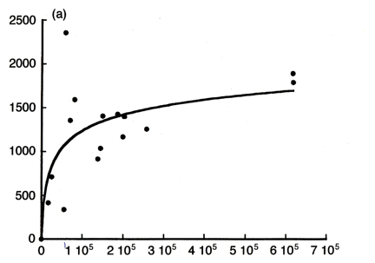
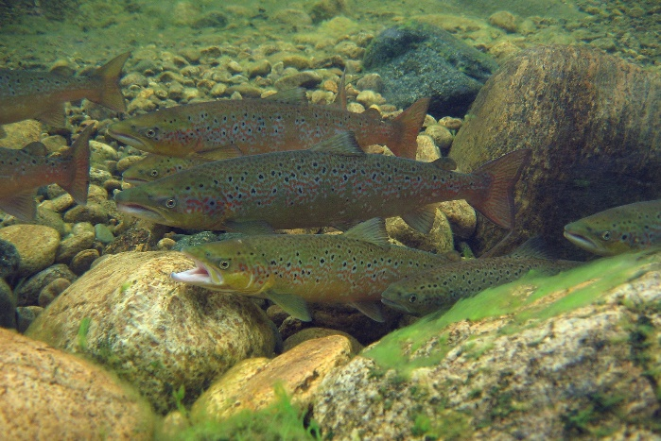
Vi knytter gytebestandsmålet til hvor mange egg som fullrekrutterer elva
I Imsa blir det ikke noe særlig flere smolt om vi lar antall egg gytt øke fra 60-150 000 til > 600 000

Slide 7
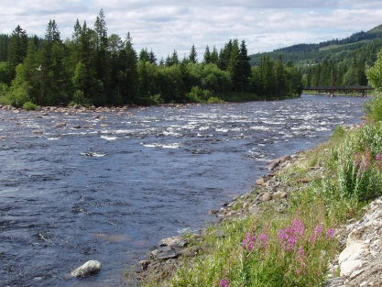
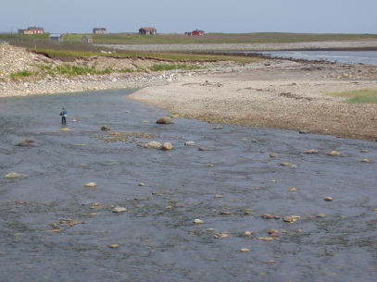
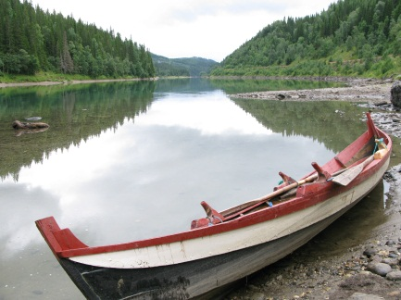
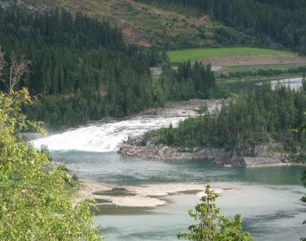
Hvordan blir gytebestandsmålet satt for hver elv?
BAKGRUNNSANALYSER:
SR-modell for 9 elver med gytebestandsmål fra 1 til 10 egg/m²
De 9 elvene ble delt i fire grupper basert på gytebestandsmål:
< 1,5 egg/m² 1,5-3 egg/m² 3-5 egg/m² > 5 egg/m²
VIDERE PROSEDYRE:
Alle norske elver ble plassert i én av de fire gruppene med eggtetthet: 1 egg/m², 2 egg/m², 4 egg/m² eller 6 egg/m² med noe usikkerhetsmargin rundt hvert senterpunkt.
Basert på kart, flyfoto, historiske fangster (snitt og maks), og faglig skjønn.
Beregnet gytebestandsmål basert på totalareal og eggtetthet.

Slide 8
Gytebestandsmål, revidert, 2013-14
Vass-dragsnr. | Elv | Gyte-bestandsmål (egg/m²) | Areal (m²) | Antall egg for å møte GBM | Totalvekt hunnlaks for å møte GBM (kg) | Nedre GBM | Øvre GBM
212.Z | ALTA | 4 | 5 701 330 | 22 805 320 | 12 130 | 9098 | 15 163
213.Z | REPPARFJORDELVA | 1 | 4 786 170 | 4 786 170 | 3301 | 1650 | 4951
223.Z | STABBURSELVA | 2 | 1 171 690 | 2 343 380 | 1616 | 1212 | 2424
233.Z | LAGGO | 2 | 812 700 | 1 625 400 | 1121 | 841 | 1682
234.Z | TANA | 0-4 |  | 104 274 286 | 57 838 | 42 781 | 86 472
236.Z | KONGSFJORDELVA | 2 | 798 920 | 1 597 840 | 1102 | 826 | 1653
240.Z | VESTRE JAKOBSELV | 1 | 2 782 600 | 2 782 600 | 1919 | 959 | 2878

Slide 9
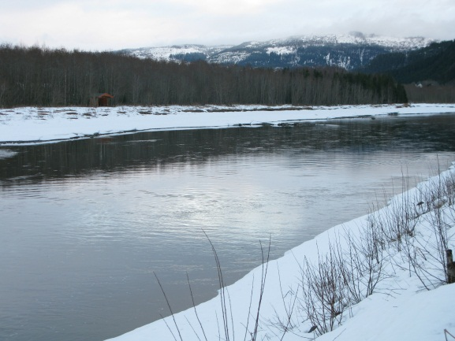
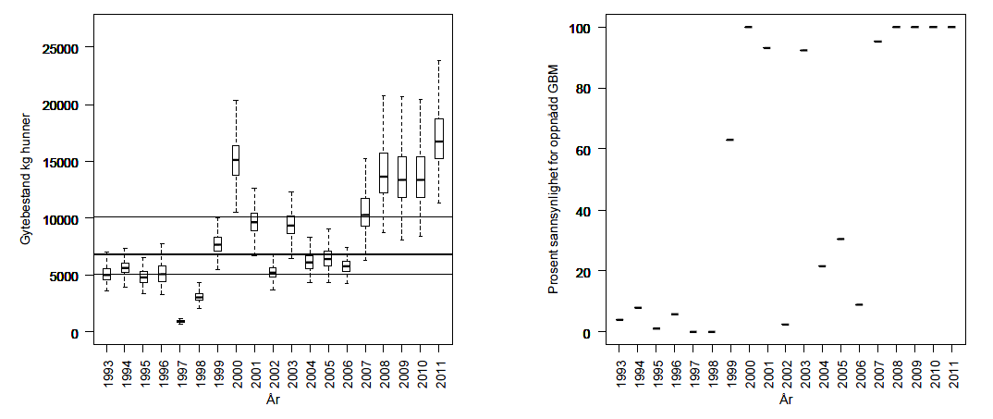

Oppnåelse av gytebestandsmål og forvaltningsmål (fra VRL)
Rogntetthet: 1.5-3.0 rogn/m²
Gytebestandsmål (kg hunner): 6763 (5072-10144)
Forvaltningsmål: ≥75% GBM-oppnåelse i snitt siste 4 år
Beskatningsråd: Tåler sannsynligvis større beskatning dersom sjøoverlevelse blir som i senere år
Stjørdalselva
75%
Størrelse på gytebestand (kg hunner)
Sannsynlighet for at GBM er nådd %

Slide 10
Blir måloppnåelsen bedre over tid?
- Svaret er ‘Ja’ (fra VRL)
Antall bestander (venstre) og andel av bestandene (høyre) med vurdering fra 1 = forvaltningsmålet er nådd til
4 = forvaltningsmålet langt fra nådd.
Blått = 2006-2009 Grønt = 2013-2016

Slide 11
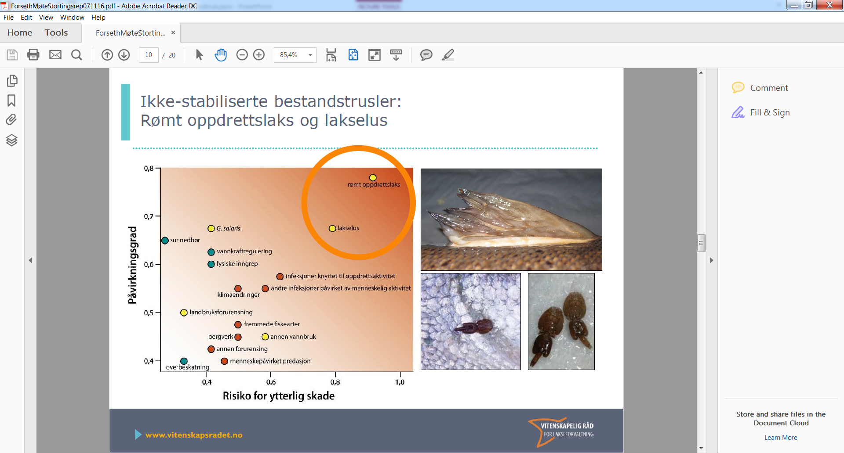

Slide 12
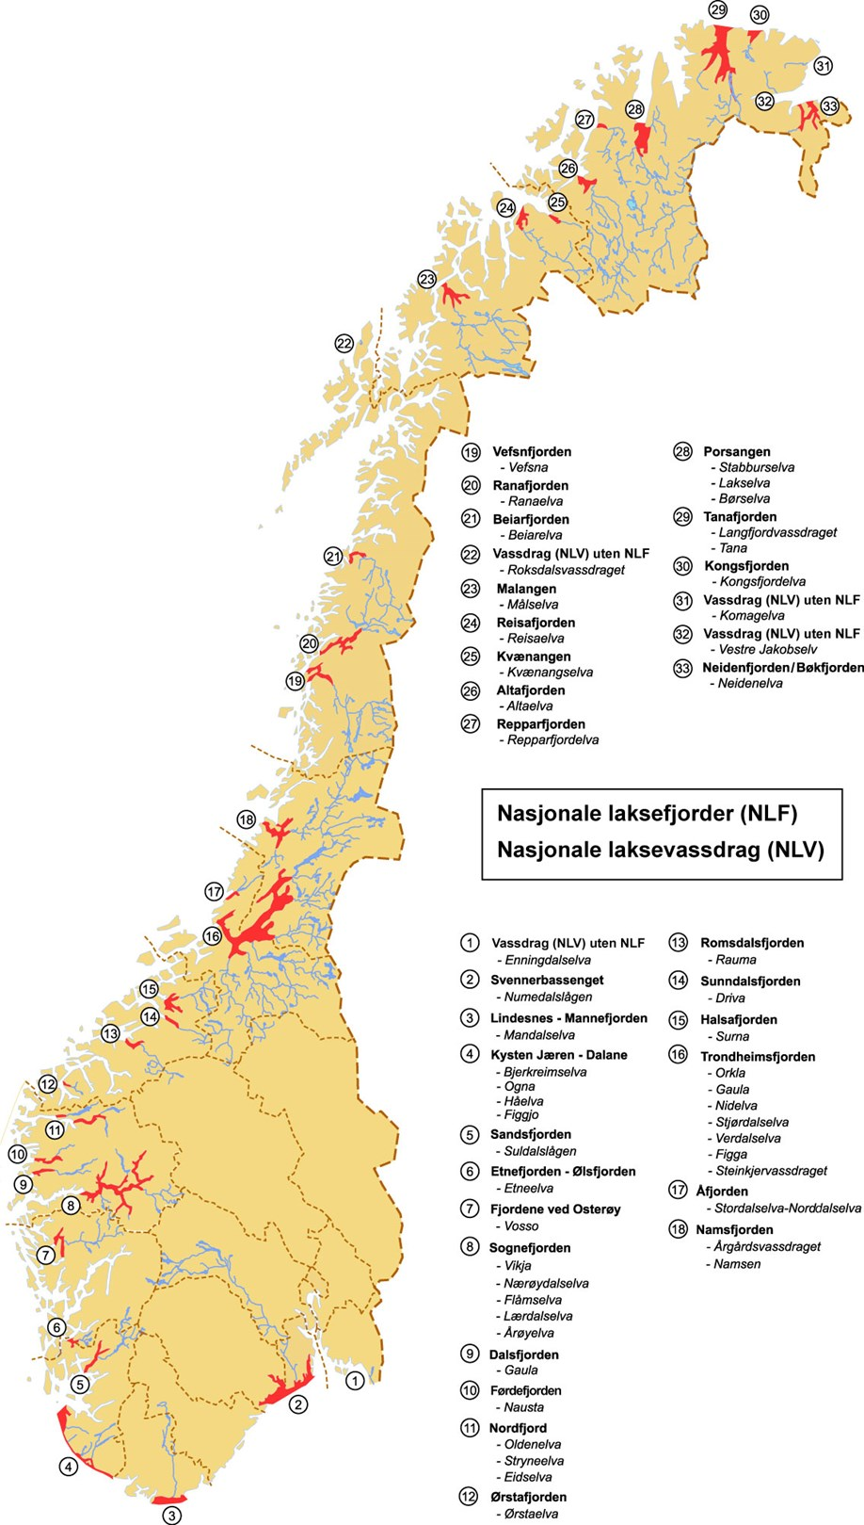
Nasjonale laksevassdrag og –fjorder (I)
(rømt oppdrettslaks) Nasjonale laksevassdrag og nasjonale laksefjorder kan sies å forsinke en negativ effekt av rømt oppdrettslaks på villaks, men ikke stoppe den.
(lus) …de nasjonale laksefjordene der mesteparten av utvandringsruten for smolt til havet er inkludert, og der det ikke er stor akvakulturaktivitet "nedstrøms", ser ut til å fungere etter hensikten.
(vannuttak) Analysen av 1449 vedtak i perioden 2001-2017 viste at andel avslag var høyest i nasjonale laksevassdrag. På regionalt nivå var det liten forskjell i andel avslag i nasjonale laksevassdrag sammenlignet med andre vassdrag med laks.

Slide 13
Nasjonale laksevassdrag og –fjorder (II)
(forvaltningspraksis) Beskyttelsesordningen har med all sannsynlighet bidratt til flere forvaltningsvedtak som ivaretar villaksen i NLV og NLF enn uten beskyttelsesordningen.
Bruken av ordningen i saksbehandling på lokalt og regionalt nivå er ofte intensjonell og lite konkret. Etter vårt syn kan den med fordel forholde seg mer direkte til ordningens konkrete bestemmelser.
Ordningens konkrete bestemmelser har imidlertid lite fokus på sumvirkninger.

Slide 14
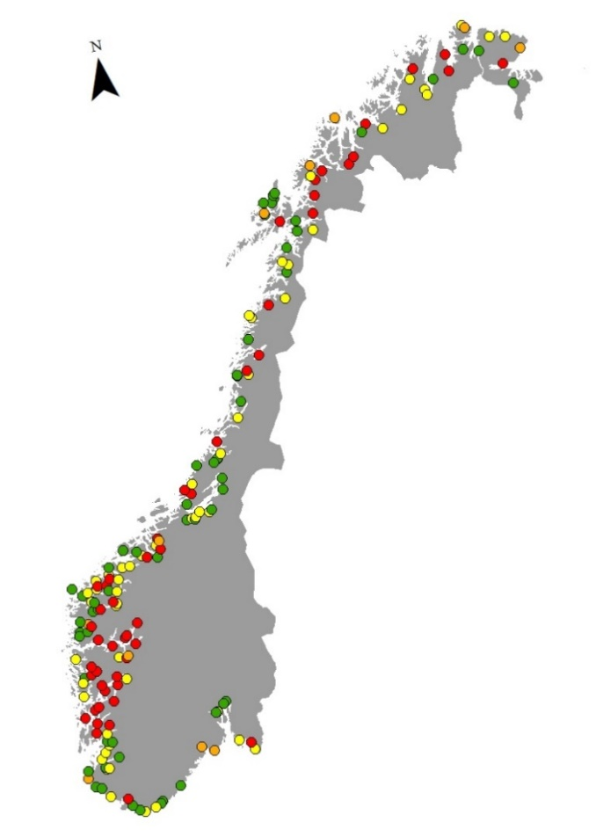
Genetisk påvirkning av rømt oppdrettslaks
175 bestander vurdert
25 000 individer
Genetisk status målt
Vestland er «rødest»
Ingen genetiske endringer observert
Svake genetiske endringer indikert
Moderate genetiske endringer er påvist
Store genetiske endringer er påvist
Fra Diserud, Hindar, Karlsson, Glover & Skaala 2017

Slide 15
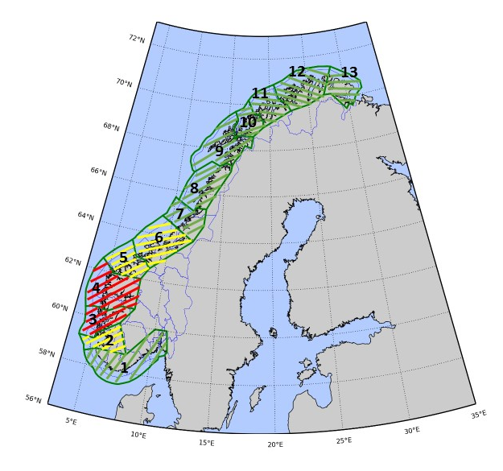
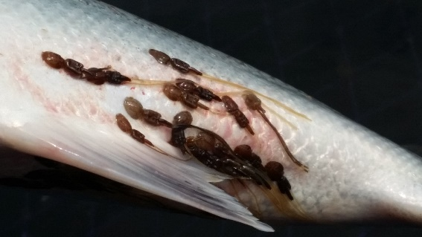
Lakselus
Lakselus er en naturlig parasitt på laks og sjøørret.
Økt antall og smittepress pga 350 millioner ekstra verter
Vestland er «rødt».
  Regjeringen besluttet i 2013 (og 2018) å bygge genbank for truete bestander av laks og sjøørret i Hardangerfjorden

Slide 16
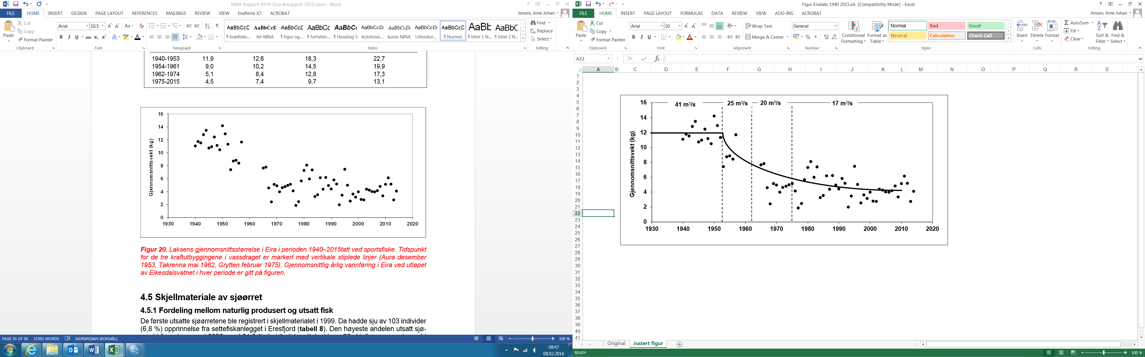
Vannkraftregulering og revisjoner
«NVE går ikkje inn for slepp av minstevassføring i Aura med føremål å få laksestammen tilbake i vassdraget, .....»
«NVE tilrår ikkje magasinrestriksjonar i Aursjømagasinet og Osbumagasinet for å sikre tidlegare oppfylling og høgare vasstand...»

Slide 17
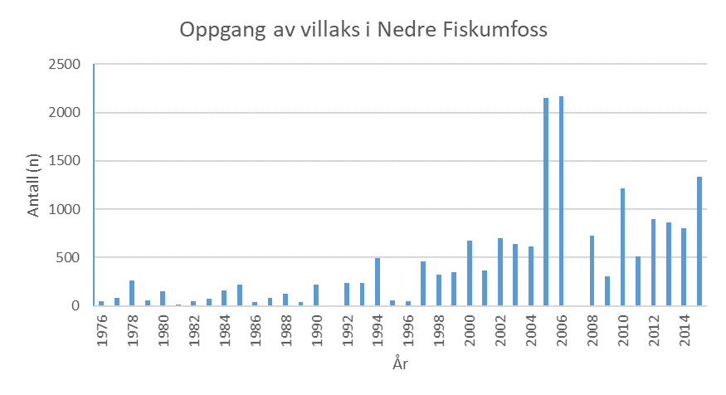
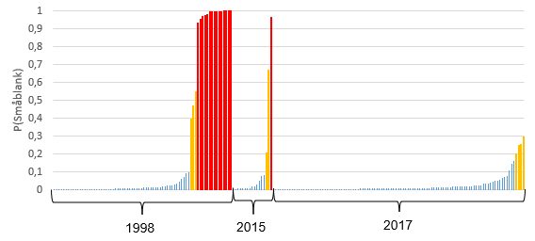
Anadrom laks i småblankbestand
Røde streker er individer med rent småblankopphav; blå er individer med rent anadromt opphav; orange er mest sannsynlig en blanding

Slide 18


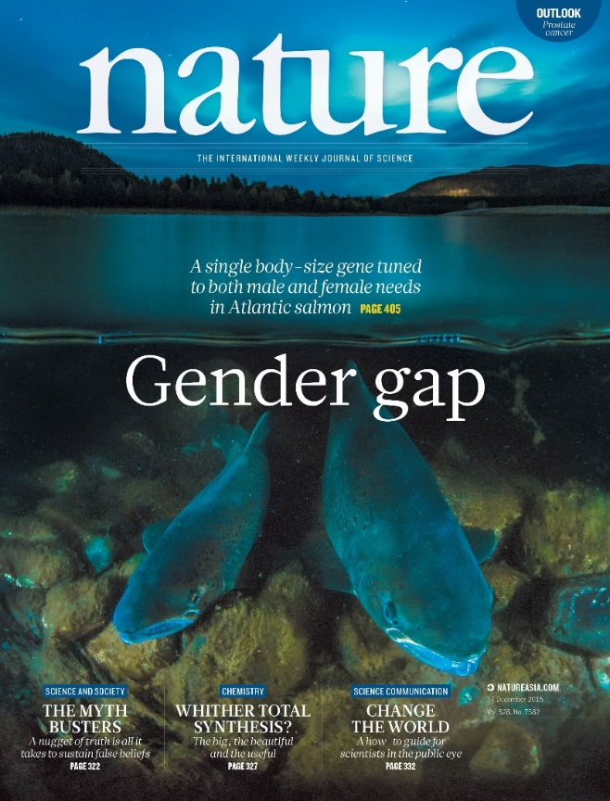
Norsk forskning på laksefisk er i verdenstoppen

Slide 19
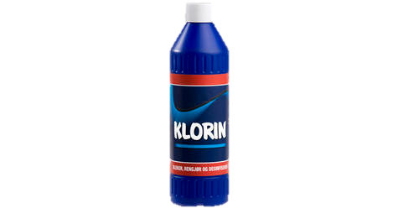

…og tar noen ganger uventede sprang
Et defekt kullfilter hos Veterinærinstituttet ga idéen om å bekjempe Gyrodactylus salaris med klor
+
= kloramin

Slide 20








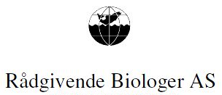



Laks i havet – SeaSalar

Slide 21
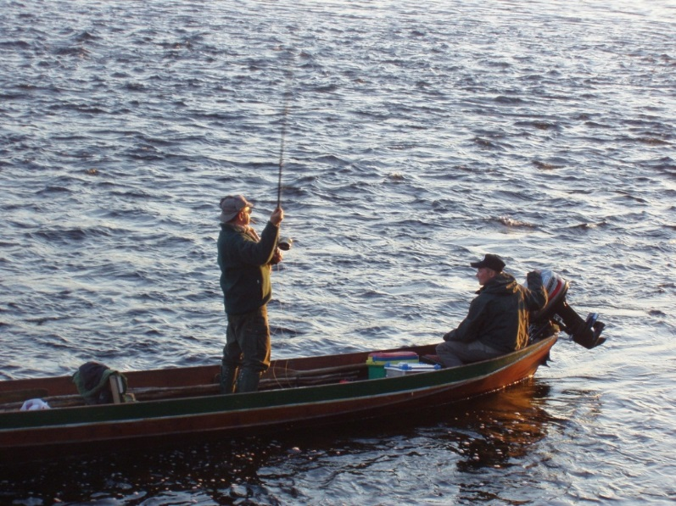
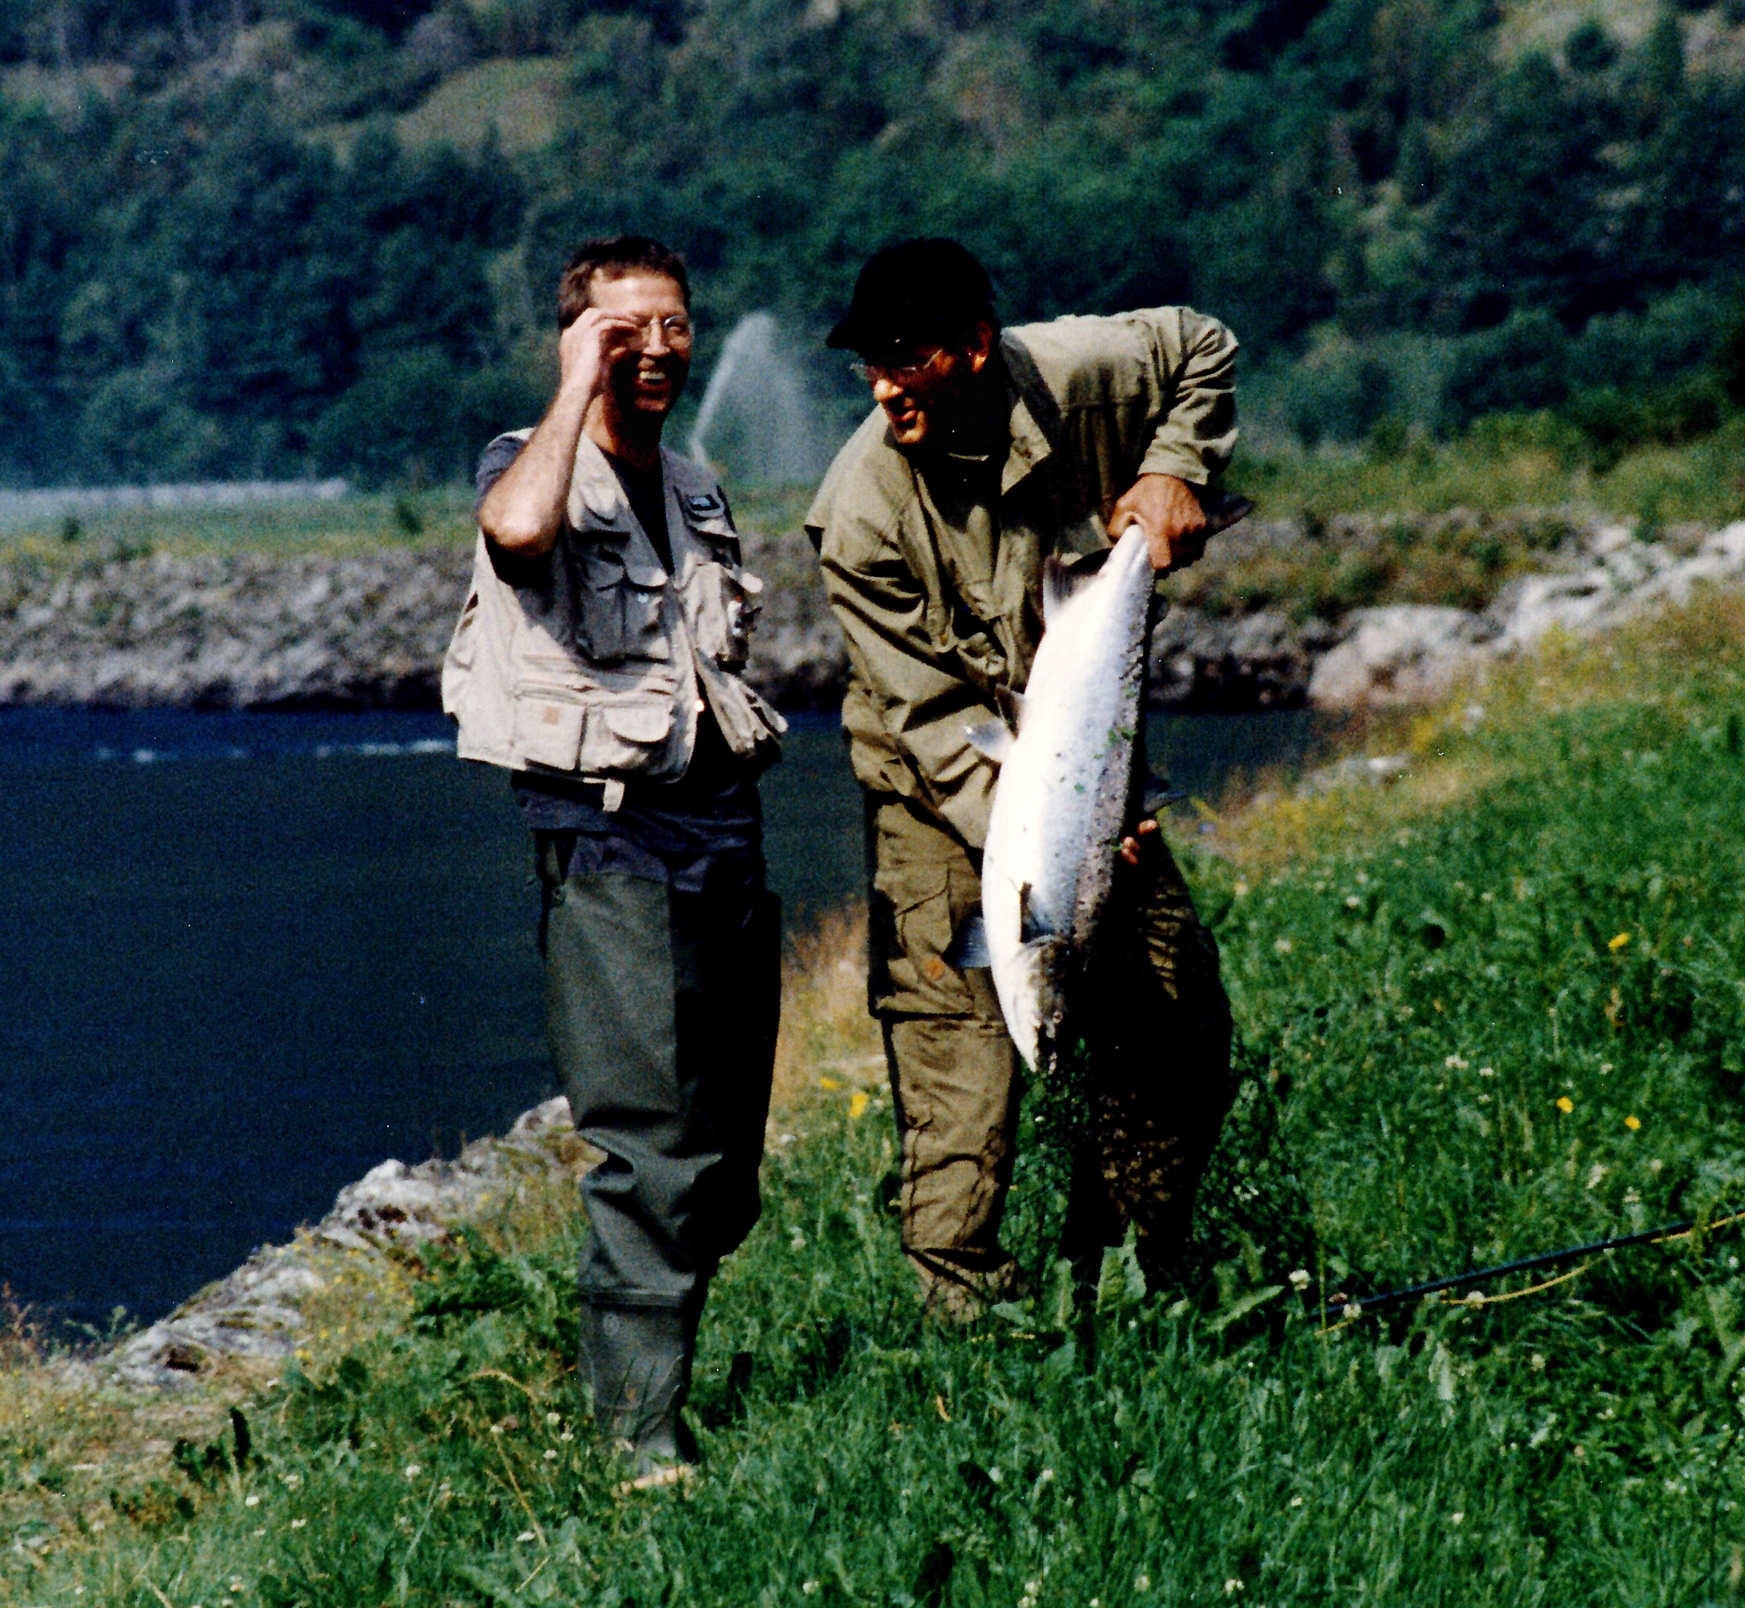
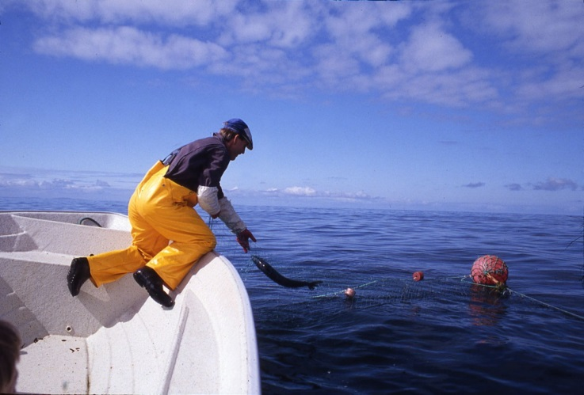
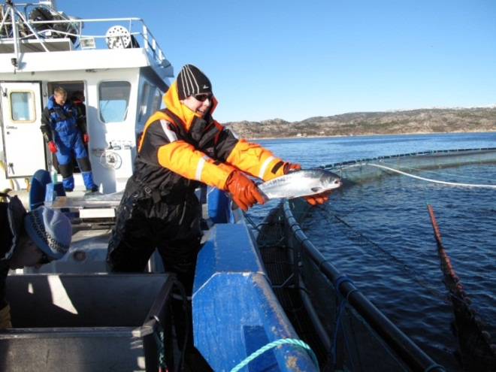
Oppsummering
Dagens kunnskap bekrefter bildet som var synlig i 1999.
Fortsatt lavt innsig, men fokus på gytebestandsmål har gitt økende gytebestander.
Nasjonale laksevassdrag og –fjorder fungerer etter hensikten, men ikke som en fullgod beskyttelsesordning.
Sannsynligvis vanskeligst med tiltak som berører sterke økonomiske interesser (oppdrett, kraftregulering).
I noen tilfeller kan manglende fokus være et problem, særlig lokalt.
Oppdrag: Bærekraftig sameksistens av næringer som er basert på laks og/eller deres leveområder.

Slide 22
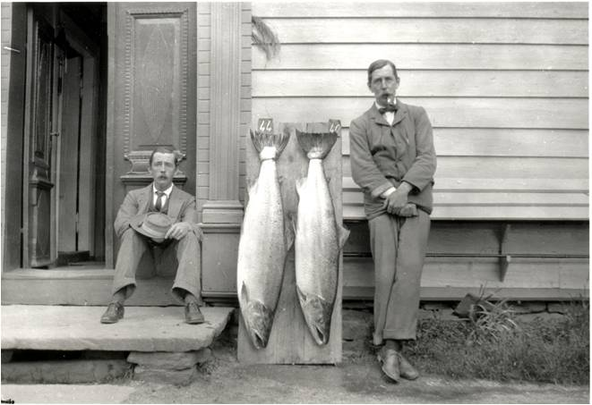
Avslutter med han som sa «Til lags åt alle»
«Lat det merkast i meir enn i orda, at vi held den arven i stand.»

